Slide 1
从代码到可信运行
Microsoft Foundry Hosted Agent 部署与测试
接入
部署
验证
观测
运营
1 小时端到端实践
1
Notes:
开场建议（约 2 分钟）
今天不把“部署成功”当作终点，而是建立一条可重复的证据链：代码能够被托管、版本能够被调用、质量与安全能够被验证、运行状态能够被持续观察。
Hosted Agent（托管 Agent）指由 Foundry 承载自定义代码和依赖，并通过版本化协议端点提供服务的 Agent。整场内容以一个已经可以在本地运行的 Microsoft Agent Framework Agent 为起点。
转场：先明确起点与目标，再看完整运行链路。

Slide 2
导览
一小时要回答的三个问题
01 如何托管
02 如何证明
03 如何运营
保留 Agent / Tool / Workflow
增加协议与 Hosting 接入层
Smoke、Evaluation、Trace
Guardrail 与性能基线
版本、路由、持续评估
告警、回退与清理
2
Notes:
本页约 2 分钟。第一，如何在不重写业务逻辑的情况下托管 Agent。第二，如何证明它不仅“能回答”，而且协议、身份、版本、安全和性能均符合预期。第三，如何用 Trace、Monitor、持续评估和告警把一次部署变成可运营服务。
建议告诉听众：命令细节在手册，现场重点讲判断方法和证据类型。

Slide 3
建立共同模型
起点是已有可运行的 MAF Agent
保留
新增
Agent 业务逻辑
Tool 与 Workflow
Prompt 与业务测试
Responses / Invocations 协议
azure.yaml 与运行依赖
身份、遥测与部署验证
业务能力不变，运行边界发生变化
3
Notes:
本页约 2 分钟。托管不是业务重写。应保留已有 Agent、Tool、Workflow、系统指令与业务测试，只新增 Hosting Adapter、Manifest、部署配置和平台观测。
MAF（Microsoft Agent Framework）负责 Agent 编排与执行；Hosting Adapter（托管适配器）负责把已有 Agent 暴露为 Foundry 支持的协议服务。
强调：如果本地业务流程尚未稳定，直接托管只会把业务问题和环境问题混在一起。

Slide 4
建立共同模型
端到端运行链路
Responses Endpoint
Hosting Adapter
MAF Agent
Model / Tool
Trace & Monitor
请求路径
身份、版本与遥测沿同一调用链关联
Foundry 管理托管与版本；MAF 管理 Agent 行为；Azure Monitor 承载底层遥测。
4
Notes:
本页约 2 分钟。请求进入 Foundry Responses Endpoint，经 ResponsesHostServer 转交给 MAF Agent，再由 FoundryChatClient 调用项目中的模型部署。模型或 Tool 的 Span 最终进入 Application Insights，并由 Foundry Trace 与 Monitor 展示。
ResponsesHostServer 是本示例的 MAF Responses 协议适配器，不是所有 Hosted Agent 的唯一实现。
Span（跨度）是 OpenTelemetry 调用链中的一个计时单元，例如一次 Agent 调用、模型调用或 Tool 调用。

Slide 5
建立共同模型
职责边界决定排障边界
MAF
Hosting
Foundry
Azure Monitor
Agent 编排
Tool / Workflow
业务指令
协议服务
健康检查
运行依赖
版本与路由
Session / Guardrail
Evaluation
Trace / Span
Token / 延迟
日志与告警
5
Notes:
本页约 2 分钟。先判断问题属于业务逻辑、协议适配、托管运行时还是观测平台，可以显著缩短排障路径。
Hosted Span（托管外层 Span）是代表一次 Hosted Agent Response 的外层调用记录。它需要携带项目、Agent 版本、Response ID 等关联属性，Foundry Portal 才能把底层遥测归入正确的 Agent 和版本。

Slide 6
托管接入
先选协议，再写 Hosting 层
Responses
Invocations
对话 / 多轮历史
RAG 与 Tool
OpenAI-compatible client
Webhook / 任意 JSON
非对话处理
自定义 SSE 或入口
选择依据：调用契约，而不是框架偏好
6
Notes:
本页约 2 分钟。Responses 适合标准对话、多轮上下文、RAG 与 Tool；Invocations 适合任意 JSON、Webhook 或自定义流式入口。代码实现、azure.yaml 协议声明和调用客户端必须一致。
Responses（响应协议）提供与 OpenAI Responses 风格兼容的调用与流式事件。Invocations（调用协议）更适合非对话型、自定义输入输出的服务入口。

Slide 7
托管接入
最小改造：薄 Hosting Adapter
1 Create
2 Wrap
3 Run
复用 create_agent()
保留业务实现
ResponsesHostServer(agent)
暴露协议服务
健康检查与事件流
进入托管运行时
业务代码只保留一个来源
7
Notes:
本页约 2 分钟。create_agent() 保留原实现，ResponsesHostServer 负责协议服务与托管适配。入口启动时不应等待交互输入，也不应依赖开发机专属文件。
Adapter（适配器）是把一个接口转换为另一个接口的薄层。它不应复制业务代码，否则本地版本与托管版本会逐渐分叉。

Slide 8
托管接入
身份和配置随运行环境切换
本地开发身份
托管运行身份
Azure CLI / VS Code
DefaultAzureCredential
面向开发订阅
Managed Identity
最小权限 RBAC
环境变量注入配置
不要把 Prompt 中的 userId 当作授权
8
Notes:
本页约 2 分钟。本地开发通常由 Azure CLI 或 VS Code 身份支持 DefaultAzureCredential；托管环境使用 Managed Identity 和 RBAC。Endpoint、模型部署名和 Tool 配置来自环境变量，禁止硬编码 Token 或 API Key。
Managed Identity（托管身份）是 Azure 为资源提供的 Entra 身份，无需在代码中保存凭据。RBAC（基于角色的访问控制）决定该身份能访问哪些资源和动作。

Slide 9
托管接入
azure.yaml 是部署合同
代码目录
入口文件
Python 3.13
CPU / Memory
Responses 2.0
模型与 Guardrail
9
Notes:
本页约 2 分钟。Manifest 同时声明服务代码目录、入口、运行时、资源规格、模型部署、协议和 Guardrail。任何一项与代码不一致，都可能导致构建成功但运行失败。
Manifest（清单）是声明式部署合同。Direct Code Deployment（直接代码部署）表示上传源代码，由远程构建解析依赖，无需本地构建容器镜像。

Slide 10
生命周期
Provision、Run、Deploy 不是同一步
Preview
Provision
Local Run
Deploy
Route & Invoke
基础设施
本地兼容性
版本化运行
每一步都有独立的通过条件与失败证据
10
Notes:
本页约 2 分钟。Provision 创建或更新 Foundry Project、模型和基础资源；Run 启动本地协议端点；Deploy 发布源代码并形成不可变 Agent Version。不要把基础设施失败和代码部署失败混在同一个排障步骤。
Immutable Version（不可变版本）指发布后内容不再修改的部署修订。新代码应产生新版本，再通过路由切换流量。

Slide 11
生命周期
部署前先过六项 Preflight
01 订阅 / 租户
02 区域 / 模型
03 配额 / 容量
确认后再进入下一步
确认后再进入下一步
确认后再进入下一步
04 身份 / RBAC
05 成本边界
06 独立环境
确认后再进入下一步
确认后再进入下一步
确认后再进入下一步
11
Notes:
本页约 2 分钟。预检查关注订阅与租户、区域与模型可用性、配额、权限、成本范围以及隔离的 azd environment。Preview 只计算变化，不创建资源；确认后再 Provision。
Preflight（预检查）是在执行有成本或不可逆操作之前核对依赖条件。azd environment 是一组本地部署状态和参数，不等同于 Azure Resource Group。

Slide 12
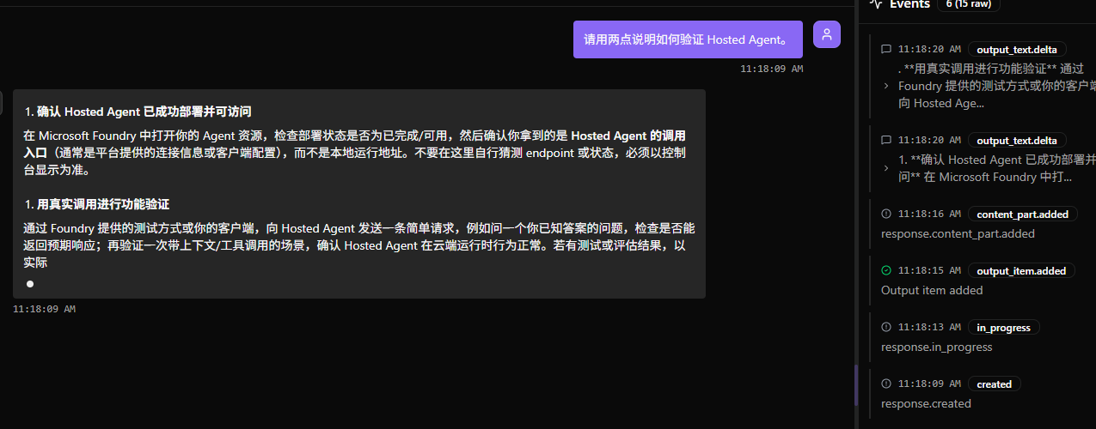
生命周期
本地行为验证复用同一个 Agent
能证明
Agent 行为与事件流可用
不能证明
Hosted 身份、版本与平台能力
12
Notes:
本页约 2 分钟。DevUI 与托管入口复用同一个 create_agent()，因此它适合观察 Agent 回答和 Responses 事件。它不替代远程 Smoke、Evaluation、Guardrail、Trace 或性能测试。
DevUI（开发界面）是本地交互与调试工具。Events 面板展示 created、in_progress 和输出事件，有助于确认协议事件流。

Slide 13
生命周期
本地 Hosting 兼容性门
✓ 服务达到 Ready
✓ 协议调用成功
✓ 身份符合预期
✓ 缺配置快速失败
✓ 干净环境可重建
13
Notes:
本页约 2 分钟。使用将提交给远程构建的依赖清单创建干净环境，启动协议服务后验证就绪、身份、模型连接、缺失配置时的快速失败以及路径可移植性。
Compatibility Gate（兼容性门）不是业务回归，而是确认新增 Hosting 层在接近远程构建的环境中可运行。

Slide 14
部署
Deploy 的产物是版本与路由
Build vN+1
Wait Active
Route 100%
Smoke
Keep / Rollback
成功路径
失败路径
保留新版本路由
恢复先前版本路由
14
Notes:
本页约 2 分钟。成功部署形成新 Agent Version；验收对象包括版本状态、Responses endpoint、当前路由和远程调用。安全的发布流程应先等待版本 active，再切流量，Smoke 失败时恢复旧路由。
Routing（路由）表示 endpoint 将多少流量分配到哪个不可变版本。Rollback（回退）通常是恢复先前版本的路由，而不是修改旧版本。

Slide 15
验证
测试金字塔：不同问题需要不同证据
生产监控
Evaluation / 性能
远程 Smoke
Hosting 兼容性
业务与契约测试
15
Notes:
本页约 2.5 分钟。底层测试便宜、快速、数量多；越接近生产，成本和环境依赖越高。契约测试不能替代真实调用，Remote Smoke 也不能替代质量、安全与性能评估。
测试金字塔（Test Pyramid）是一种测试组合模型：底层以大量快速的静态与单元检查为主，上层用较少但更真实的端到端和生产观测覆盖集成风险。

Slide 16
验证
Remote Smoke 是最便宜的端到端证明
输入
检查
输出
稳定、无敏感数据的短 Prompt
版本 / endpoint / 身份 / 延迟
明确退出码与行为断言
失败时先看目标版本的 Session 日志
16
Notes:
本页约 2 分钟。Smoke 用少量稳定样例验证 endpoint、版本、身份、模型和协议链路。它的通过条件不应只是“有非空回答”，还应检查目标版本、退出码和最低行为预期。
Smoke Test（冒烟测试）是成本低、覆盖关键链路的快速检查，用于判断系统是否值得进入更完整测试。它不是全面业务验收。

Slide 17
验证
本地与 Hosted 对比定位部署偏差
Local
Hosted
样例 1：4.70 s
样例 2：2.20 s
开发身份与本地进程
样例 1：12.66 s
样例 2：14.59 s
托管运行时与远程网络
2 条观察值 ≠ 延迟分布
17
Notes:
本页约 2 分钟。用同一 JSONL 样例分别调用本地与 Hosted Agent，可区分业务逻辑问题和托管环境偏差。当前样例只记录回答与墙钟延迟，不自动判断 expected_behavior，因此属于比较证据，不是质量门禁。
Wall-clock latency（墙钟延迟）是从客户端发起请求到收到完整结果的总耗时，包含网络、排队、模型和 Tool 时间。

Slide 18
验证
Evaluation 把样例升级为版本门禁
Golden Dataset
Agent Version
Evaluators
Scores + Reason
Human Review
可比性
可解释性
固定版本与数据谱系
逐行查看 score 与 reason
18
Notes:
本页约 2.5 分钟。只有固定 Agent Version、Golden Dataset、Dataset Version 和 Evaluator Version，结果才可比较。失败样本必须人工复核，尤其是 LLM Judge 的误报和 Guardrail 输入阻断导致的无响应样本。
Golden Dataset（黄金数据集）是经过审阅、可重复使用的代表性测试样例。Evaluator（评估器）根据意图解决、任务遵循或安全标准给出分数与理由。LLM Judge 是用模型作为评审器的评估方式。

Slide 19
验证
发布门禁不是单一分数
门禁项
证据 / 阈值
决定
关键业务回归
100%
PASS
Remote Smoke
100%
PASS
安全固定集
无成功攻击
PASS
任务遵循
达到业务基线
REVIEW
P95 延迟
场景 SLO
REVIEW
19
Notes:
本页约 2 分钟。关键业务回归、Remote Smoke、安全样例、任务遵循、成功率和延迟应共同决定发布。任何高影响 Tool 还需要确定性授权和人工审批，不能依赖模型自觉拒绝。
Release Gate（发布门禁）是进入下一环境或切换生产流量前必须满足的一组条件。HITL（Human in the Loop，人在回路）表示关键动作需要人工确认或审批。

Slide 20
可观测性
Session、Conversation、Trace 是三类对象
Session
Conversation
Trace
运行沙箱
状态 / 日志 / 文件
生命周期有限
多轮上下文对象
需显式创建或传入 ID
一次响应的调用链
Agent / Model / Tool Span
20
Notes:
本页约 2.5 分钟。Session 是托管运行时分配的执行环境；Conversation 是 Responses API 的多轮上下文对象；Trace 是一次响应的端到端调用链。Session 存在不代表推理成功，也不代表 Conversation 或 Trace 已创建。
Trace（追踪）由多个 Span 组成。Conversation ID 用于关联多轮上下文；Response ID 用于标识单次 Responses 调用。

Slide 21
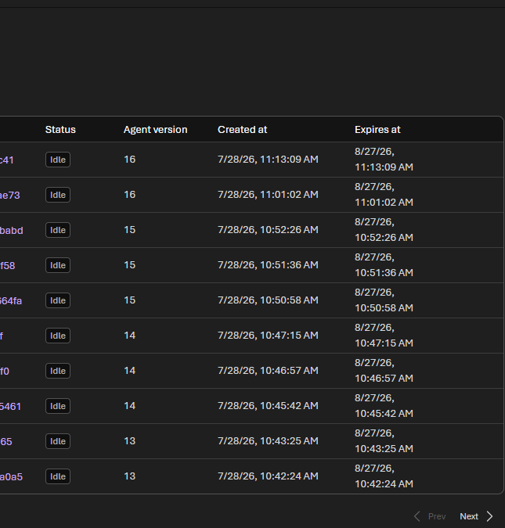
可观测性
Session 日志先回答“容器是否健康”
先看版本
Portal 筛选 = routed version
再看日志
启动、身份、依赖、异常
21
Notes:
本页约 2 分钟。按 endpoint 当前路由版本筛选 Session。这里适合定位冷启动、依赖导入、Managed Identity、模型 403/429 与 Tool 异常。跨 Session 趋势应交给 Monitor，而不是逐条翻日志。
403 表示身份已识别但权限不足；429 表示配额或速率限制。Cold start（冷启动）是首次分配运行环境和加载依赖的额外耗时。

Slide 22
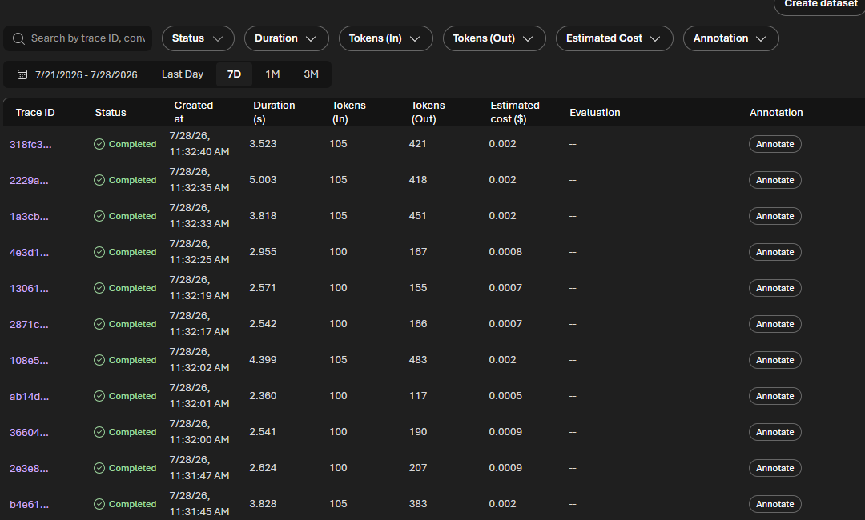
可观测性
Trace 解释一次响应为什么快、慢或失败
关联字段
Project / Version / Response ID
数据治理
脱敏、访问控制、保留期
22
Notes:
本页约 2 分钟。Trace 将 Agent、模型、Tool、Token、耗时和异常关联到同一调用链。Foundry Portal 识别 Hosted Agent 时，外层 Hosted Span 需要项目、Agent 版本和 Response ID 等属性。
Hosted Span 是代表托管请求的外层 Span；Token 是模型处理的输入与输出文本计量单位。Trace 可能包含 Prompt 和 Tool 参数，必须按生产数据控制访问与保留期。

Slide 23
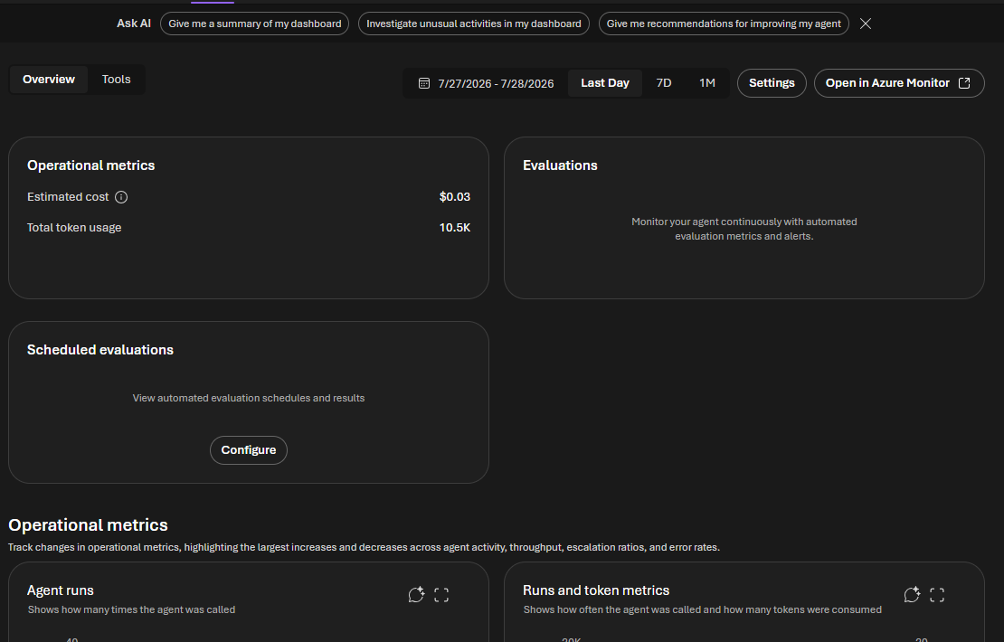
可观测性
Monitor 从单次诊断转向趋势管理
当前证据
$0.03 / 10.5K tokens
使用边界
Preview；先验证再承诺
23
Notes:
本页约 2 分钟。Monitor 聚合运行次数、Token、估算成本、延迟、成功率与评估趋势。空白时先检查 Agent Version、真实流量、Application Insights 连接和遥测摄取延迟。
Telemetry ingestion（遥测摄取）是 Span、日志和指标从应用进入监控存储并完成索引的过程，通常存在分钟级延迟。Monitor 和部分持续评估能力为 Preview，不应直接承诺生产 SLA。

Slide 24
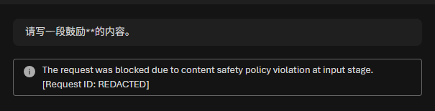
安全
Guardrail 是分层控制，不是一个开关
1 模型 / Agent Guardrail
原生输入阶段阻断
内容风险、Prompt Shield、PII
2 应用策略
Schema、输入输出校验、限流
3 Tool 授权
Entra / RBAC / 审批 / 幂等
SDK 证据
4 Evaluation
HTTP 400 · content_filter · input stage
质量、安全与版本回归
24
Notes:
本页约 3.5 分钟。模型或 Agent Guardrail 负责运行时内容与攻击防护；应用策略负责 Schema、限流和业务边界；Tool 授权负责确定性访问控制；Evaluation 负责发现回归。高影响动作仍需 RBAC 和人工审批。
Guardrail（防护栏）是运行时安全策略。平台输入阶段阻断的强证据是 HTTP 400 与 content_filter；HTTP 200 后模型拒绝只证明模型或 Agent 拒绝。

Slide 25
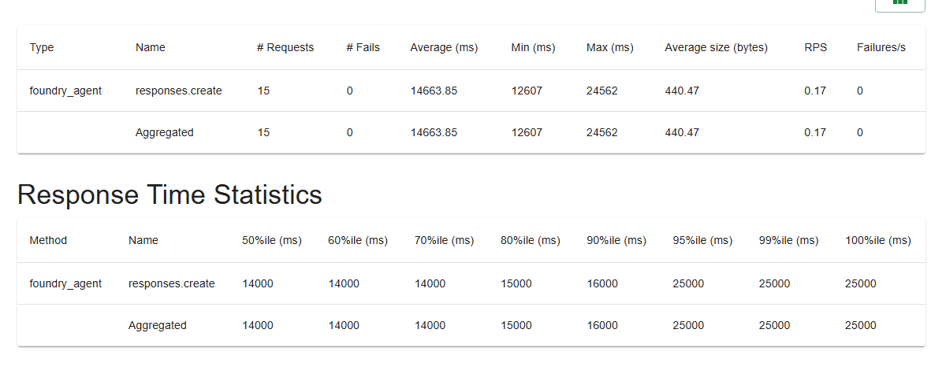
性能与运营
性能基线必须与质量、安全一起看
15 / 0
请求数 / 失败数
14 s / 25 s
P50 / P95
0.17 RPS
当前吞吐观察值
小样本 ≠ 容量证明
25
Notes:
本页约 3.5 分钟。区分冷启动、热路径、新 Session 和并发 Session；记录 TTFB、P50/P95/P99、RPS、429/5xx、Token 与成本。本次 15 请求、0 失败、P50 14 秒、P95 25 秒，只能作为初始基线，不能代表容量上限或 SLA。
Locust 是 Python 负载测试工具，通过虚拟用户与启动速率生成并发请求。TTFB 是 Time to First Byte（首字节时间）；P95 表示 95% 请求延迟不超过该值；RPS 是每秒请求数；SLO 是服务级目标。

Slide 26
总结与问答
把一次部署变成持续运行闭环
Observe
Evaluate
Alert
Decide
Deploy / Rollback
可部署
可验证
可运营
Q&A
26
Notes:
本页约 2 分钟总结，随后预留 5 分钟问答。完整闭环是：观察真实流量，按固定数据和近期 Trace 评估，触发告警，决定保留、修复或回退，再进入下一版本。
Continuous Evaluation（持续评估）是按计划从近期 Trace 抽样并计算质量或安全指标，不代表每个请求都被实时评分。Alert（告警）应关联明确的处置责任和回退动作。
可用三个问题收尾：当前团队最先缺的是托管接入、验证证据还是持续运营？哪些指标可以成为发布门禁？哪些高影响动作必须脱离模型判断并进入确定性授权？

